Slide 1
Работа 2 группы . Учитель: Клёнова Е. В. МБОУ СОШ № 1 г. Лакинска
Профессия – космонавт.

Slide 2
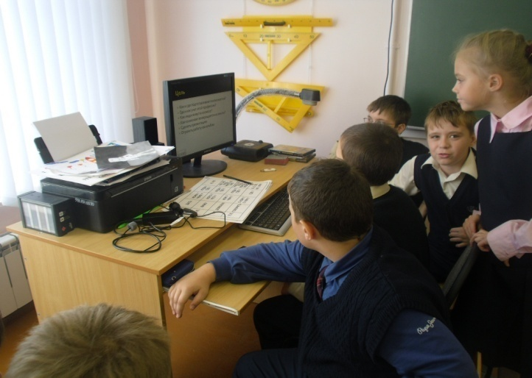
Поиск информации:

Slide 3
Цель нашей работы: узнать
Какая профессия самая трудная и даётся не каждому?
Как и где подготавливают космонавтов?
Где и как учат этой профессии?
Как люди живут и работают в космосе?
Как космонавт возвращается на землю?
Сделать презентацию найденного материала.

Slide 4
Мы предположили:
Самая трудная и необычная профессия – космонавт. Стать им может не каждый. Для этого надо быть физически здоровым, сильным. Смелым и образованным.
Наверное, есть специальные учебные заведения, где учат на космонавтов.

Slide 5
В ходе исследования мы узнали: где подготавливают космонавтов
Института, где учат на «космонавта» нет. На орбите нужны люди самых разных специальностей: инженеры, ученые, медики и летчики. Поэтому первым шагом к мечте будет учеба по подходящей специальности, например, военного летчика, что совсем не просто. «Космических» специалистов готовят и в гражданских вузах, например в МАИ, МГТУ им. Баумана, МФТИ, МИФИ – то есть в технических вузах, входящих в число известнейших в России. А это не так просто: конкурс большой, и учиться в школе надо не просто хорошо, а блестяще…
Кроме блестящих академических данных нужно обладать еще и превосходным здоровьем, которое надо беречь с детства. Зрение, слух, сердце, желудок, легкие, вестибулярный аппарат – проверять будут все, и очень тщательно. Необходима хорошая физическая форма – слетать на МКС это не кросс по школьному двору пробежать. Иностранный язык, лучше английский, – обязателен.

Slide 6
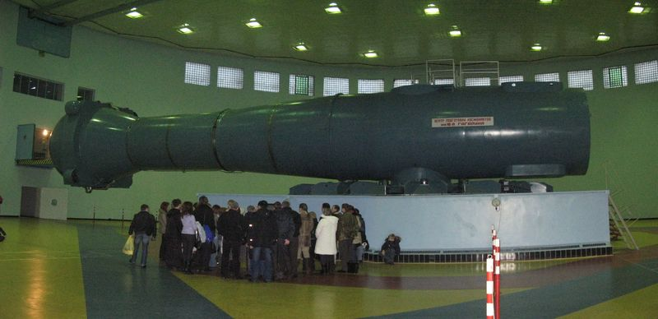
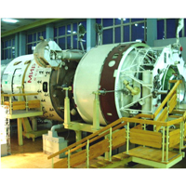
Как ведётся подготовка космонавтов
Космонавтами не становятся сразу после зачисления в отряд. Будущие покорители космоса еще проходят курс общей космической подготовки. Он занимает около двух лет и включает в себя около 90 специальных дисциплин и курсов по самым различным наукам.
И после этого мечта исполнится: ты полетишь в космос! Добавим, что при зачислении в отряд пол не имеет значения, так что у девочек тоже есть шанс работать в космосе.

Slide 7
Как космонавты спят
Как люди спят в космическом доме? Там нет кроватей, они не нужны. Спят в спальном мешке, привязывая себя ремнями. Некоторые предпочитают укладываться на потолке - там просторнее. В «Мире» лучше спать в каютах - там совершенно тихо и не мешает мерцание приборов станции.

Slide 8
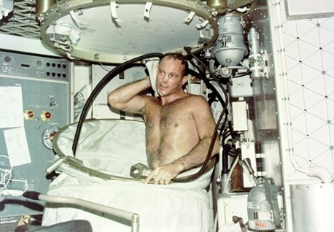
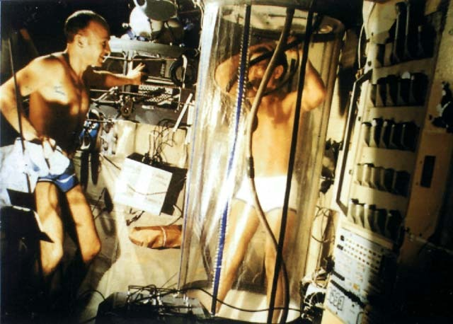
И вот космонавт в космосе! Жизнь на космическом корабле:
Как моются на орбите.
Обычный душ (не говоря уже о ванне) для невесомости не подходит: вода из него не лилась бы вниз, а разлеталась каплями по пространству. На некоторых станциях оборудуют складную водонепроницаемую кабину. Забравшись в нее, космонавт поливает себя из шланга, растирая воду по телу. Использованная жидкость всасывается в герметичную емкость для очистки и повторного использования. Но чаще всего космонавты лишь обтирают тело влажным полотенцем, иногда пропитанным дезинфицирующим составом. Для чистки зубов используют щетки и не пенящуюся зубную пасту. Для бритья разработаны электробритвы, всасывающие сбритые волоски.

Slide 9
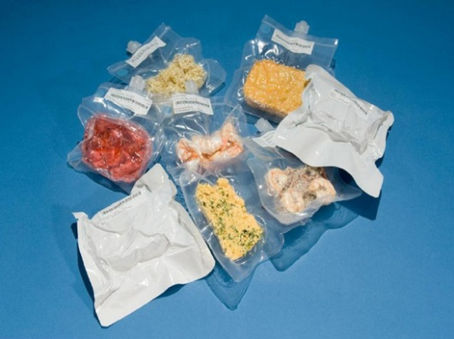
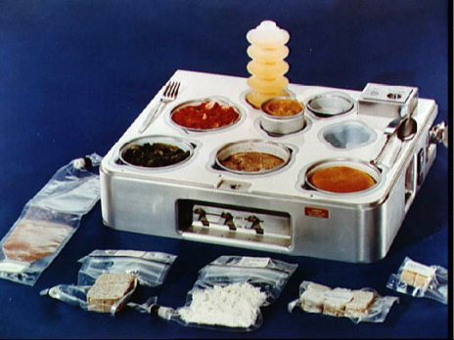
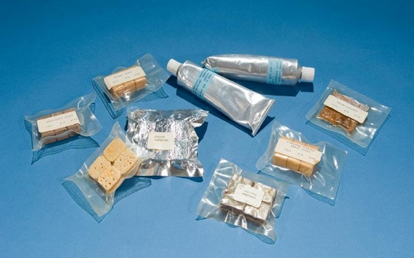
Как космонавты питаются
Продукты должны занимать как можно меньший вес
Продукты упакованы в тюбики, вакуум, жестяные банки, а также пакеты из полимерных материалов. Первое правило обеда космонавтов – чтобы не было крошек, поэтому хлеб для космонавтов делают маленькими упакованными кусочками. Ведь крошки могут улететь, ловить их невозможно, также они могут попасть в дыхательные пути. Кстати, хлеб космонавты перед употреблением подогревают, как и продукты в жестяных упаковках. Разогреваются продукты на специальном устройстве, находящемся на рабочем столе космонавтов.

Slide 10
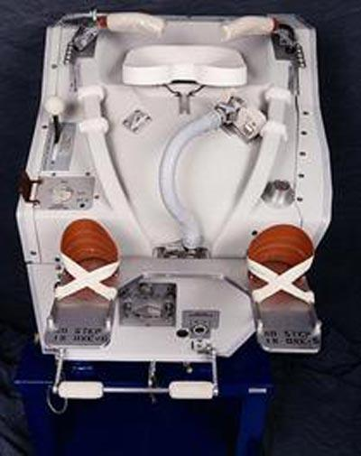
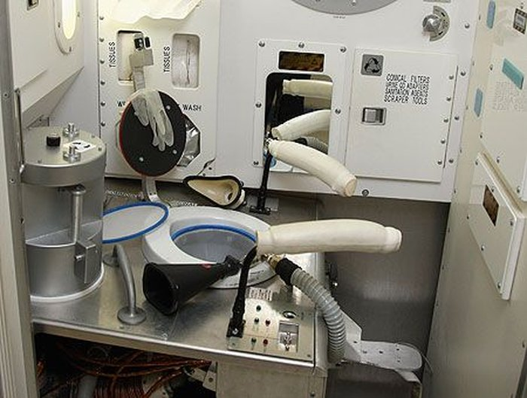
Как космонавты ходят в туалет
Приемник продуктов жизнедеятельности человека-космонавта состоит в виде воронки и с принудительным потоком воздуха, чтоб продукты не разлетались по кабине корабля, а втягивались в воронку.

Slide 11
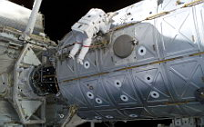
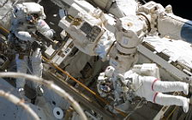
Работа космонавтов
Космонавт — это исследователь. Каждый день на орбите — это экспериментальная работа в научно-исследовательской космической лаборатории, решение задач науки и техники. Глаз человека с борта космического корабля способен увидеть на поверхности Земли, океана, атмосферы такие оттенки явлений, которые не фиксируются даже чувствительной фотопленкой. Космонавт выполняет роль биолога, проводя систематические наблюдения за живыми организмами, космонавт—медик, когда. участвует в медицинских обследованиях здоровья членов экипажа. Космонавт—строитель, монтажник, когда приходится к базовой орбитальной станции пристраивать антенну радиотелескопа или рефлектор солнечной электростанции.

Slide 12
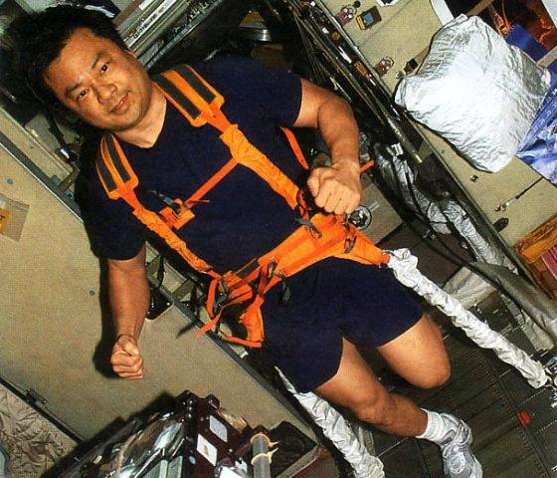
Досуг космонавтов
"Окружающая среда" на корабле не располагает к полноценному отдыху. На борту холодно, и хотя космонавты, сняв полетные скафандры, натягивают на себя теплое белье и шерстяные костюмы, все равно прилетают на станцию замерзшими и уставшими. Во время отдыха космонавты слушают музыку, занимаются на тренажёрах, занимаются фото и видеосъёмкой, могут поговорить по телефону. Иногда космонавты устраивают «субботники» и занимаются уборкой корабля.

Slide 13
Как космонавт спускается на землю.
Первая стадия спуска — включение на короткое время тормозного двигателя. Скорость уменьшается на 0,2 км/с и сразу начинается спуск. Первым делом необходимо отстыковать орбитальный отсек и тормозную двигательную установку. И сделать это очень быстро. Еще до входа в плотные слои атмосферы нужно повернуть спускаемый аппарат так, чтобы он вошел в воздушный океан под строго определенным углом. Траектория спуска должна быть такой, чтобы члены экипажа испытали тяжесть, превышающую массу их собственного тела в 4 раз.
Когда она снизится до 250 м/с, включается парашютная система из двух основных и одного вспомогательного парашютов. Один из основных парашютов называется тормозным, он выбрасывается с помощью малого взрыва — пиропатрона. Второй основной больше первого, он обеспечивает плавность посадки. Для мягкого приземления используют еще одно средство: двигательную установку мягкой посадки, она создает противотягу и аппарат приземляется с необходимой скоростью — не более 2 м/с.

Slide 14
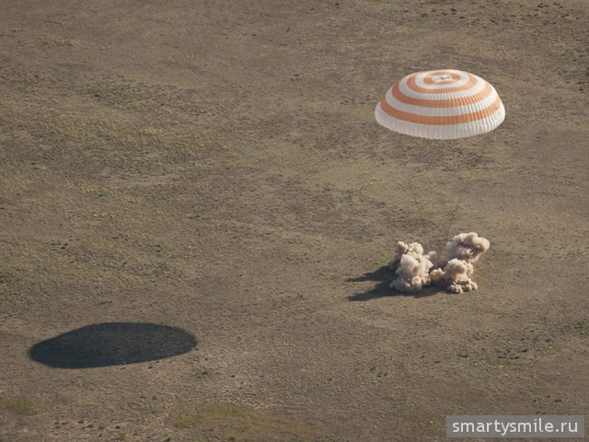
Спуск на землю:
Одной из главных проблем, возникших при запуске человека в космос, была проблема возвращения его на Землю живым и здоровым. Над этим ученые очень долго работали, чтобы полёт человека в космос получился удачным.
Первый спускаемый аппарат Для успешного возвращения капсулы, в которой находился космонавт, необходимо было точно рассчитать место её падения и нагрузки, которые возникнут на человеческий организм при вхождении в плотные слои атмосферы. Прошло несколько десятков опытов по сбрасыванию кабины с самолётов и приземлению беспилотных модулей с манекенами человека и с животными. Только после этого создатели космических аппаратов решились на старт космического корабля с человеком на борту.

Slide 15
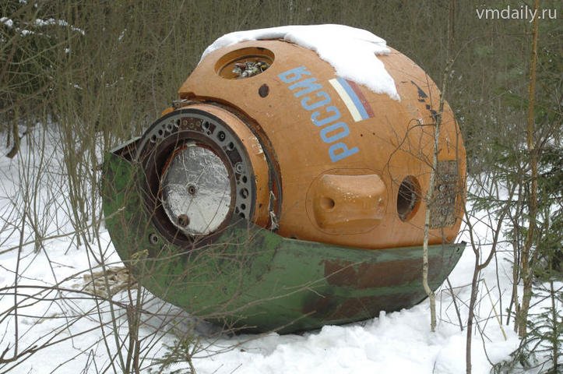
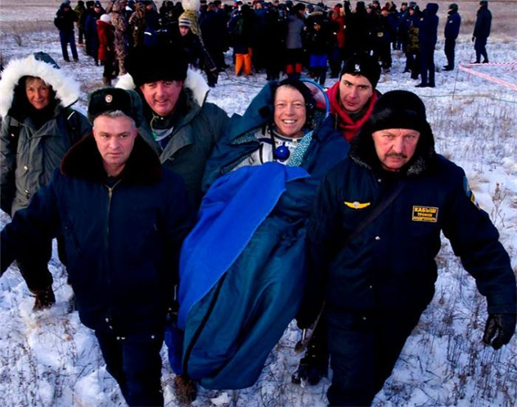
Фото спуска на землю

Slide 16
Популярность профессии в нашей школе

Slide 17
Источники информации:
http://www.novostioede.ru/article/eda-kosmonavtov/
http://www.gctc.ru/print.php?id=1514
http://murzim.ru/jenciklopedii/zemlja-i-kosmos/

Slide 18
Вывод:
Чтобы стать космонавтом, надо хорошо учиться и получить высшее образование в одной из смежных с космонавтикой наук. Надо быть в отличной физической форме.
Во время полёта космонавты живут на МКС и работают: проводят опыты, наблюдения, занимаются ремонтом о выходами в открытый космос, отдыхают.
На МКС созданы все условия для жизни, но только в условиях невесомости.
На землю космонавты спускаются в специальном спусковом отсеке – капсуле, а корабль сгорает в толстых слоях космического пространства.

